Slide 1


Практика городского округа Отрадный по развитию общества и благотворительной деятельности
Отрадный 2015

Slide 2
Практика городского округа Отрадный по развитию общества и благотворительной деятельности
Как вовлечь некоммерческий сектор в городское управление, сформировать деятельное гражданское сообщество (опыт муниципального казенного учреждения «Дом общественных организаций»)

Slide 3

Муниципальное казенное учреждение
«Дом общественных организаций»
Для открытия были использованы 2 млн. 300 тысяч рублей. Из них: 2 млн руб- ремонт помещений общей площадью 230 кв.м.- 8 кабинетов, конференц-зал, компьютерный класс. 300 тысяч рублей – на приобретение мебели и оргтехники.
Объединяет 37 социально-ориентированных организации и общественных объединений, на базе учреждения располагается – 8 организаций.
Штат учреждения
директор
Координатор по работе с советами общ микрорайонов
Координатор по работе с НКО
Бухгалтер
20 советов общественности микрорайонов
17 СО НКО
Уборщик помещений

Slide 4
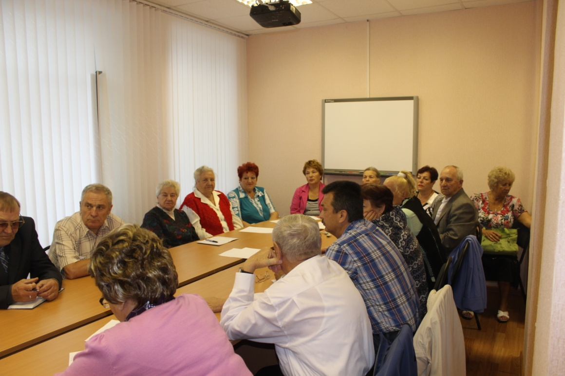
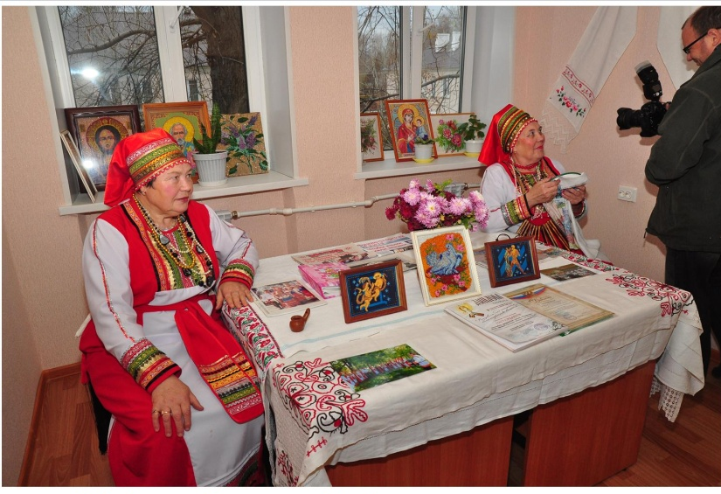
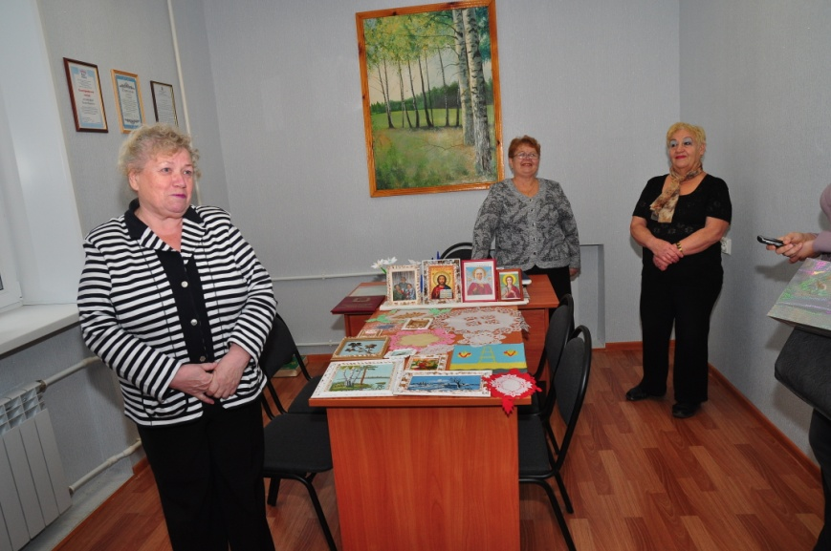
Дом общественных организаций комфортные условия для общественной работы
Конференц-зал вмещает 25 человек, оснащен интерактивной доской, проектором, интернетом.

Slide 5
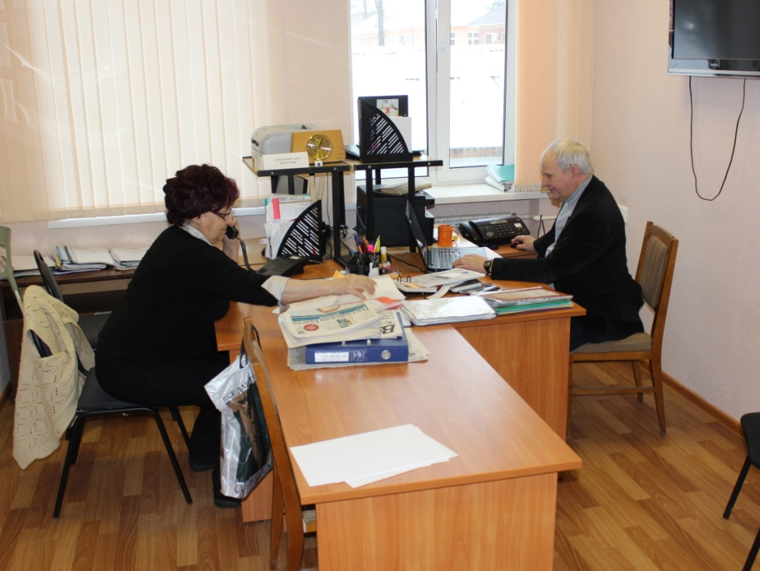
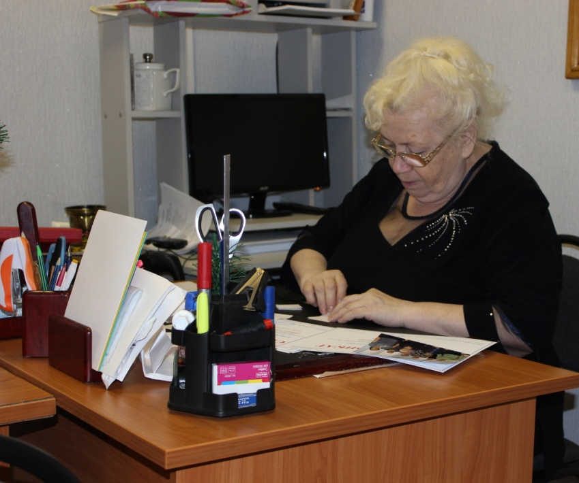
Кабинеты для работы организаций
В обеспечение ДОО входит содержание имущества, штата, оплата коммунальных услуг, телефонная связь интернет, приобретение канцтоваров и прочие расходы

Slide 6
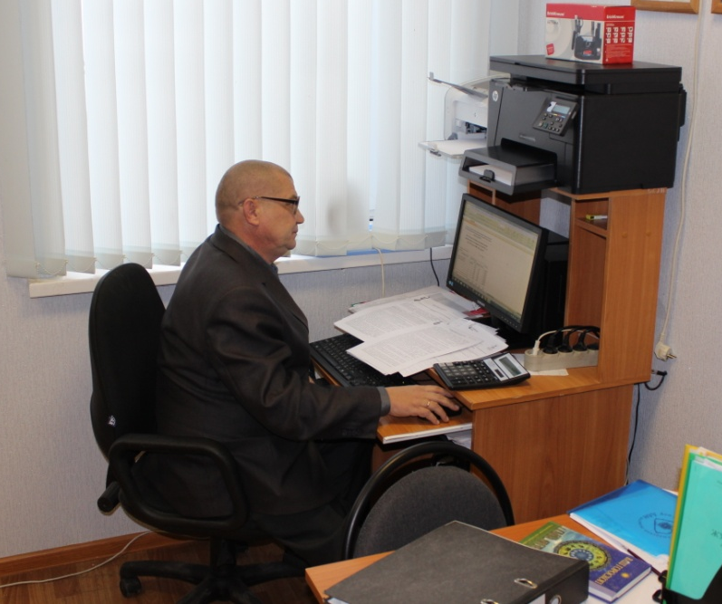
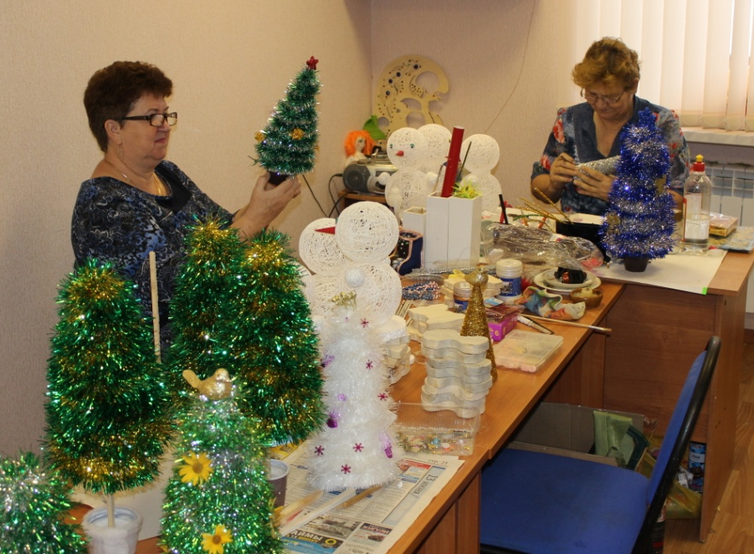
Кабинеты для работы организаций
В обеспечение ДОО входит содержание имущества, штата, оплата коммунальных услуг, телефонная связь интернет, приобретение канцтоваров и прочие расходы

Slide 7
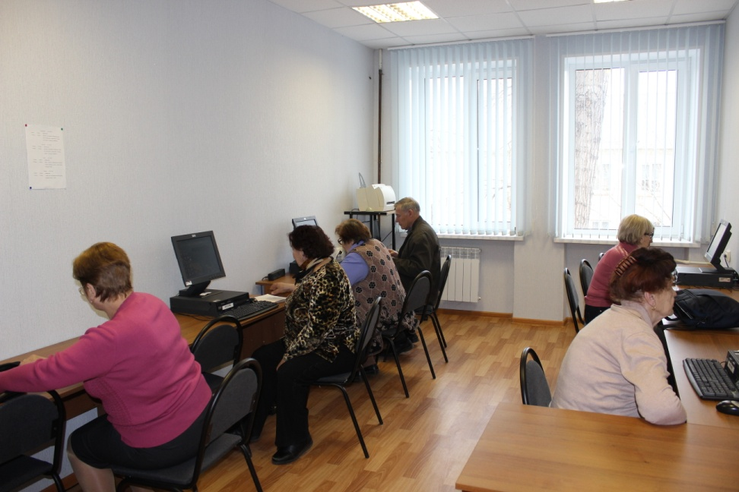
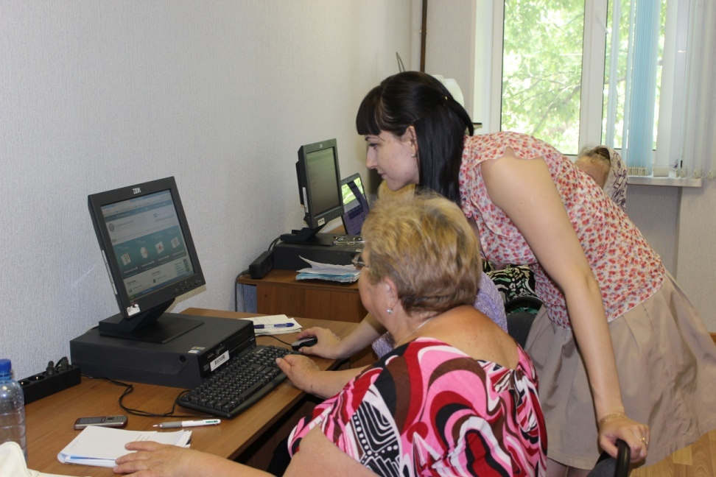
Дом общественных организаций компьютерный класс
За три года работы «Школы для пенсионеров» обучено
270 людей старшего возраста.

Slide 8
Муниципальная программа «Поддержка социально ориентированных некоммерческих организаций и объединений, благотворительной деятельности, добровольчества в городском округе Отрадный Самарской области на 2013-2015 годы».
Основная цель – развитие
некоммерческого сектора и всего городского сообщества в целом.
Данная цель реализуется в процессе решения конкретных задач по следующим направлениям деятельности:
совершенствование нормативно-правовой базы в сфере деятельности социально ориентированных некоммерческих организаций г.о. Отрадный;
формирование эффективных механизмов предоставления финансовой, имущественной информационной, образовательной и консультационной поддержки социально ориентированным некоммерческим организациям;
обеспечение условий для повышения авторитета работы в некоммерческом секторе, расширения добровольческого участия граждан в деятельности социально ориентированных некоммерческих организаций и увеличение благотворительных пожертвований частных лиц и организаций.
Финансирование – местный бюджет.

Slide 9
Программные мероприятия
Наименование мероприятий | Сумма затрат местного бюджета, в тыс. рублях
 | 2013 | 2014 | 2015
2 | 3 | 4 | 5
1. Финансовая поддержка. Создание условий для развития общественных организаций (НКО).
1.1 Обеспечение деятельности муниципального учреждения «Дом общественных организаций». | 1103 | 1847 | 2000
2. Предоставление субсидий организациям, осуществляющим социально значимую деятельность на городского округа
2.1.Организация и проведение городских конкурсов социальных проектов. | 50 | 50 | 50
2.2 Получение грантов негосударственными некоммерческими организациями для осуществления социально значимых программ, мероприятий и общественно-гражданских инициатив в городе. | 100 | 300 | 2300

Slide 10
Программные мероприятия
3. Обеспечение информационной поддержки общественных организаций (НКО)
3.1 Освещение деятельности общественных организаций (НКО) в средствах массовой информации. | - | - | -
3.2 Издание информационно-аналитических материалов о деятельности общественных организаций (НКО)(буклетов). | 15 | 15 | 15
3.3 Организация подписки периодических изданий для общественных организаций. | 10 | 10 | 10
4. Обеспечение консультационной поддержки, а также поддержки в области подготовки, переподготовки и повышения квалификации работников и добровольцев социально ориентированных некоммерческих организаций
Консультационная поддержка общественных организаций (НКО), организация и проведение семинаров-совещаний по правовым, бухгалтерским, налоговым и иным вопросам деятельности общественных организаций (НКО). | 30 | 30 | 330
Школа актива НКО. | 5 | 5 | 5

Slide 11
Программные мероприятия
5. Развитие механизмов участия общественных организаций (НКО) в реализации государственной и муниципальной политики в социальной сфере
Обеспечение деятельности Совета общественности при Главе городского округа Отрадный. | - | - | -
Участие в конкурсе «Лучший общественный совет Самарской области» общественных совещательных структур при органах местного самоуправления. | - | - | -
6. Обеспечение мер, стимулирующих поддержку деятельности общественных организаций (НКО)
Поощрение членов общественных организаций за вклад в развитие гражданского общества. | 60 | 60 | 60
Проведение художественных, декоративно-прикладных, фото- выставок, творческие встречи, музыкальные и литературные вечера. | 15 | 15 | 15
Организация и проведение городского конкурса «Лучшая общественная организация городского округа Отрадный». | 30 | 30 | 30
Итого по годам: | 1418 | 2326 | 4815

Slide 12
Грантовая деятельность
Городской конкурс социальных проектов и идей «Отрадный - территория развития»было профинансировано 40 проектов:
2013
100 тыс рублей - 4 социальных проекта
2014
300 тыс рублей - 9 социальных проектов
2015
2 млн 300 тыс рублей - 27 социальных проектов

Slide 13
Совет общественности при Главе города
Инструмент взаимодействия органов местного самоуправления с общественностью. В составе 32 члена:
Лидеры некоммерческих организаций
Представители советов общественности микрорайонов
Секретари местных отделений политических партий
Профсоюзные лидеры

Slide 14
Муниципальная программа «Поддержка социально ориентированных некоммерческих организаций и объединений, благотворительной деятельности, добровольчества в городском округе Отрадный Самарской области на 2016-2018 годы».
Основные показатели эффективности Программы.
Наименование индикатора | Единицы измерения | Значение целевого показателя на начало реализации Программы | Значение показателя по годам |  |  | Целевое значение показателя на момент окончания Программы
 |  |  | 2016 год | 2017 год | 2018 год
Количество СОНКО и ОО, получивших финансовую поддержку из бюджетов различных уровней на реализацию социальных проектов (программ) | Ед. | 6 | 8 | 10 | 12 | 12
Количество социальных проектов, осуществленных при финансовой поддержке из бюджетов различных уровней. | Ед. | 10 | 12 | 14 | 16 | 16
Количество граждан, ставших участниками реализации социальных проектов и социально-значимой деятельности СОНКО и ОО . | Ед. | 800 | 1200 | 1500 | 2500 | 2500
Количество семинаров, круглых столов, мастер-классов по вопросам развития СОНКО и ОО. | Ед. | 10 | 11 | 14 | 16 | 16
Численность гражданских активистов и добровольцев, привлекаемых СОНКО , ОО и СОМ. | Чел. | 500 | 1500 | 2000 | 2500 | 2500
Наращивание потенциала членов СОНКО и ОО | Чел. | 7340 | 7500 | 7600 | 8000 | 8000
Численность граждан, постоянно участвующих в благотворительной деятельности | Чел. | 200 | 500 | 700 | 1000 | 1000
Объем благотворительных пожертвований частных лиц и организаций | Тыс. руб. | 1 500,00 | 2 000,00 | 2 500,00 | 3000,00 | 3 000,00
Количество консультаций, полученных СОНКО и ОО от МКУ «ДОО». | Ед. | 37 | 40 | 44 | 50 | 50
Количество СОНКО, которым оказана имущественная поддержка | Ед. | 9 | 10 | 12 | 14 | 14

Slide 15
Практика городского округа Отрадный по развитию общества и благотворительной деятельности
Формирование городской команды и как повысить явку на выборах (об организации деятельности Советов общественности микрорайонов городского округа).

Slide 16
Советы общественности микрорайонов
20 советов общественности микрорайонов работают на территории городского округа Отрадный.
В составе - депутаты, общественники, старшие домов, руководители предприятий.
Главная цель работы – объединить жителей микрорайона и начать совместно решать наболевшие проблемы отдельного дома или всего микрорайона в целом.
Председатель СОМ
Заместитель
Координатор
Жители СОМ

Slide 17
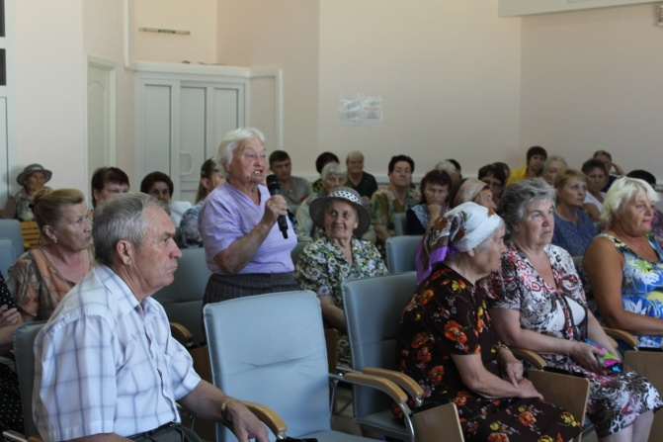
Формат мероприятий в микрорайонах
Официальные встречи.
На консультационную площадку для встреч с населением в советы приглашаются Глава города, Глава Администрации, специалисты МФЦ, УСЗН, участковые, юристы, доктора.
В ходе каждой встречи все обращения учитываются, регистрируются, заносятся в протокол и передаются в работу Администрации города.
2014 год- 296 обращений в советы от жителей,
2015 год – 199 обращений в советы от жителей.

Slide 18
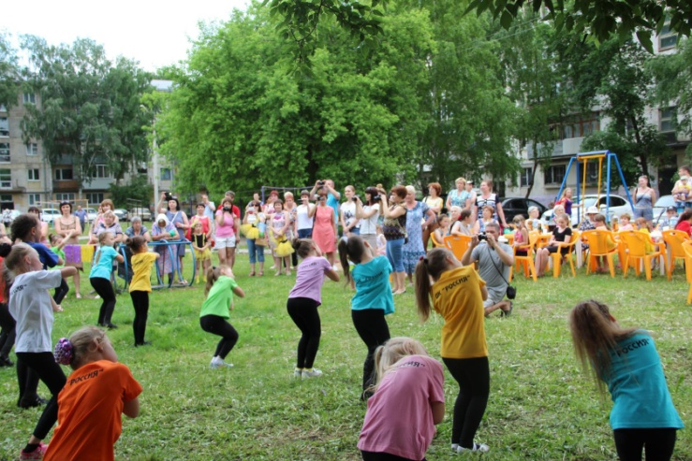
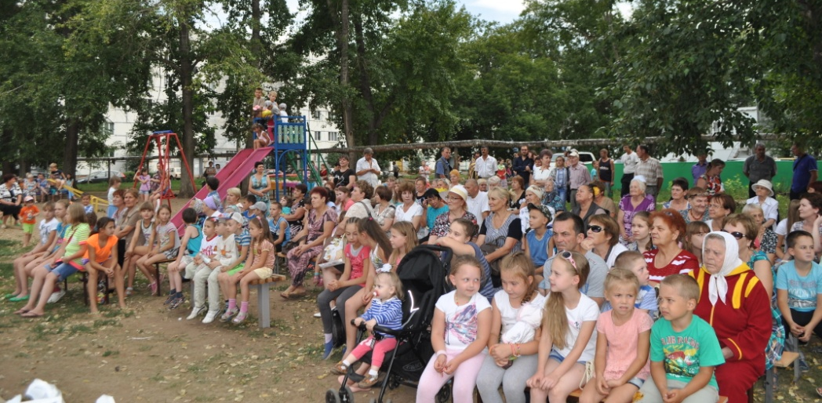
Формат мероприятий в микрорайонах
Культурно-массовые мероприятия.
За каждым СОМ закреплено учреждение культуры и спорта.
2014 год- 62 культурно-массовых мероприятия.
2015 год – 128 культурно-массовых мероприятий.
Всего за период деятельности Советов общественности микрорайонов проведено 437 мероприятия,
из них 219 собраний.

Slide 19
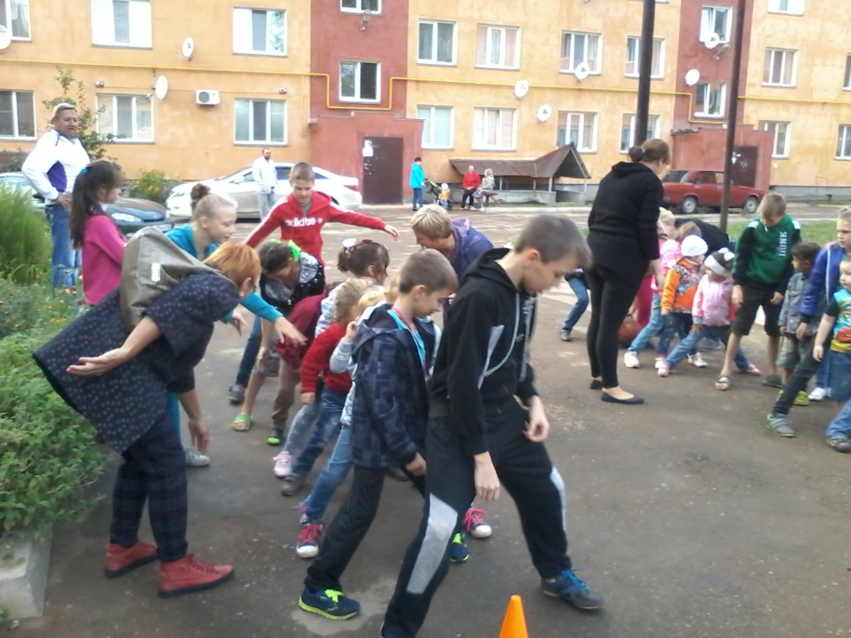
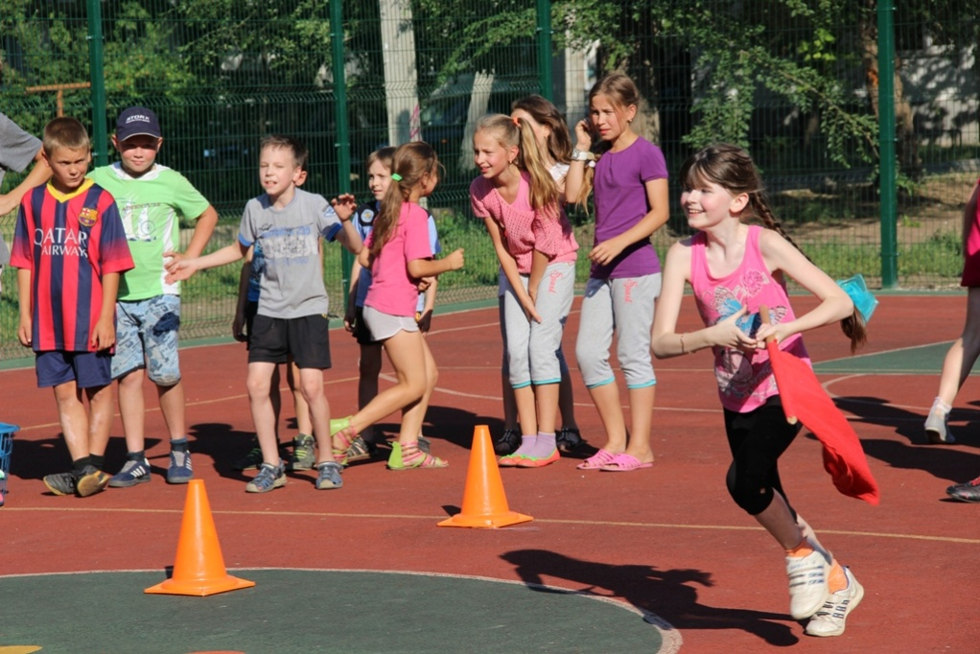
Культурно-массовые мероприятия
Всего за период деятельности Советов общественности микрорайонов проведено 437 мероприятия,
из них 219 собраний.

Slide 20
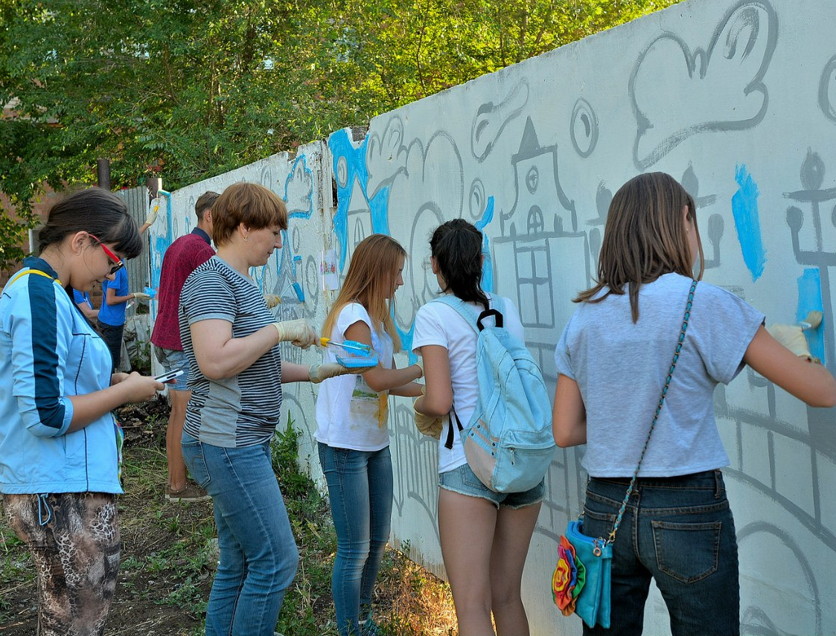
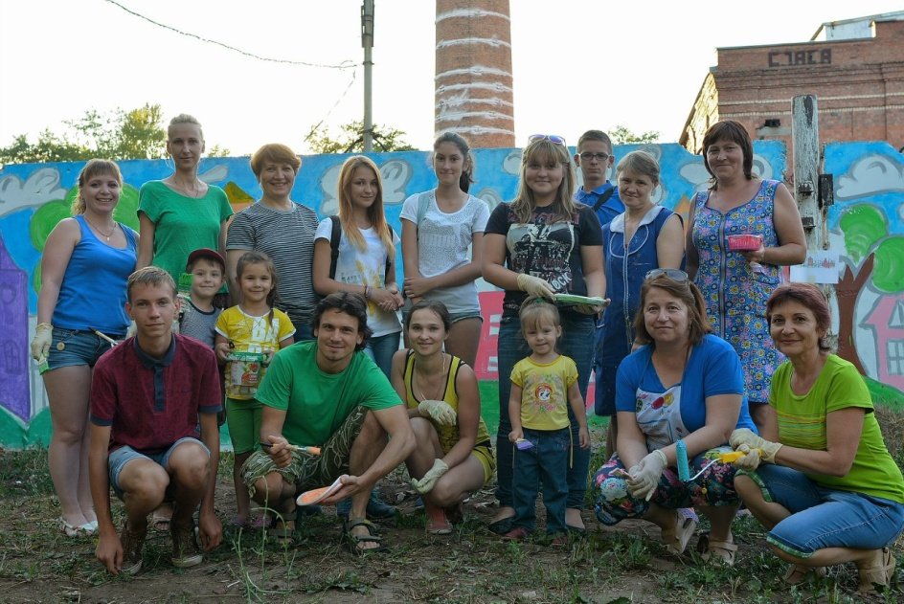
Культурно-массовые мероприятия
Всего за период деятельности Советов общественности микрорайонов проведено 437 мероприятия,
из них 219 собраний.

Slide 21
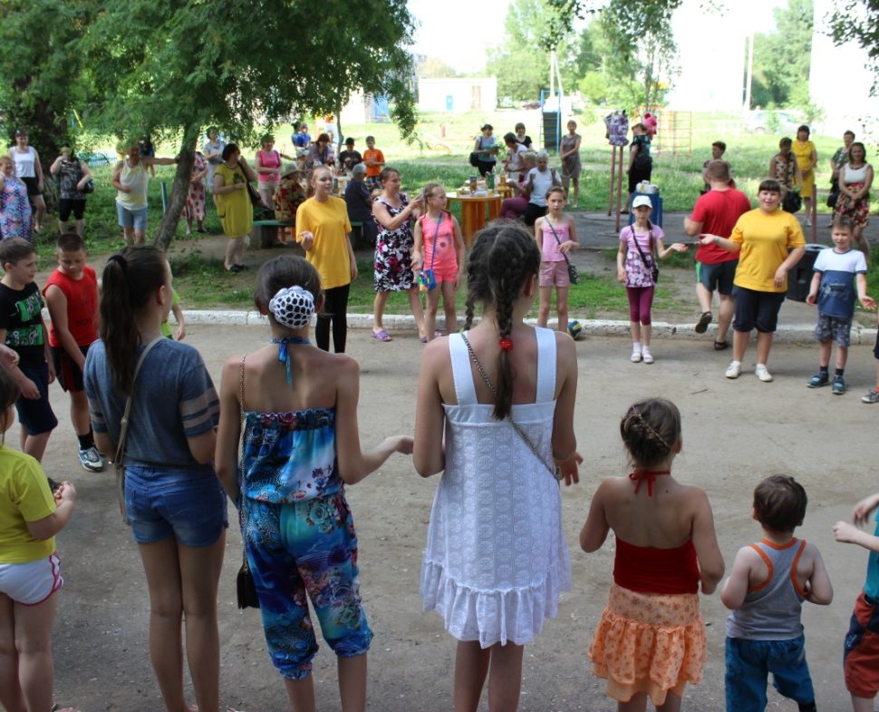
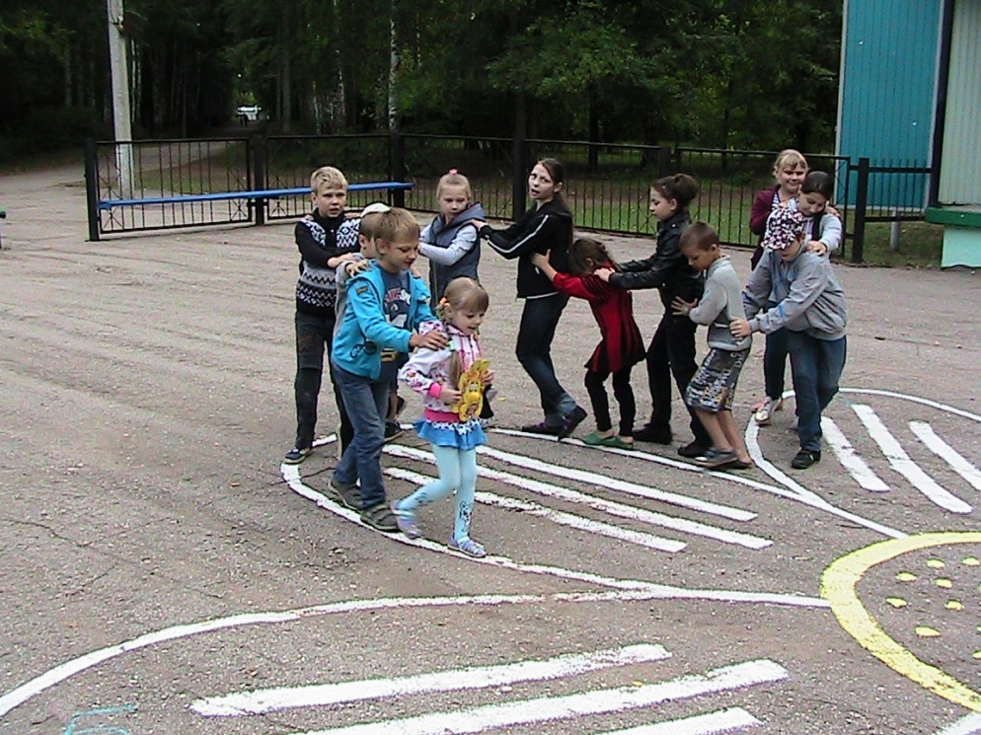
Культурно-массовые мероприятия
Всего за период деятельности Советов общественности микрорайонов проведено 437 мероприятия,
из них 219 собраний.

Slide 22
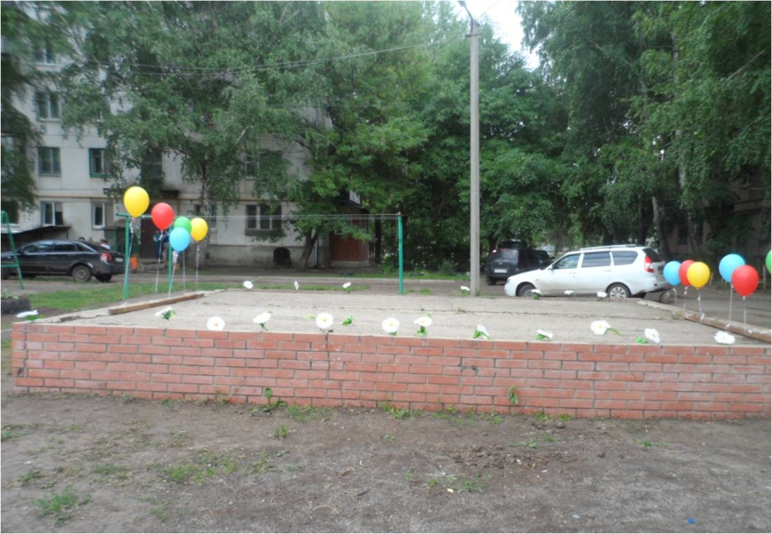
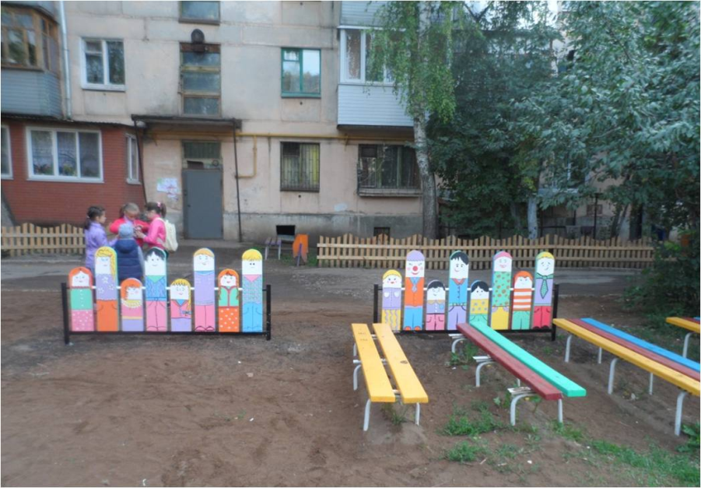
Городской конкурс социальный проектов и идей
«Отрадный – территория развития»
Внесены изменения в документацию по конкурсу. Добавлена номинация по благоустройству «Уютный город».
18 социальных проектов по благоустройству от СОМ выиграли гранты по 100 тысяч рублей. Во дворах появились досуговые площадки, теннисные столы, игровые зоны и тд.

Slide 23
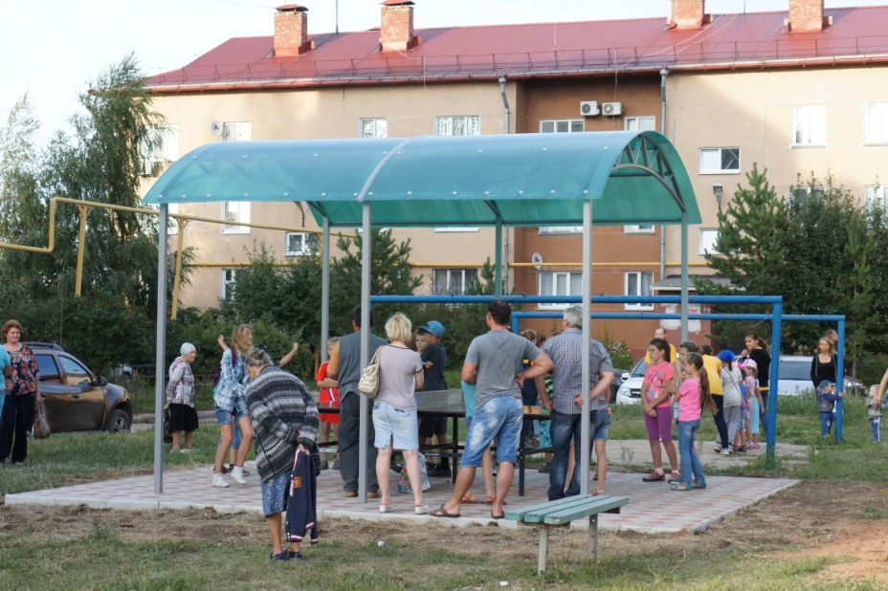
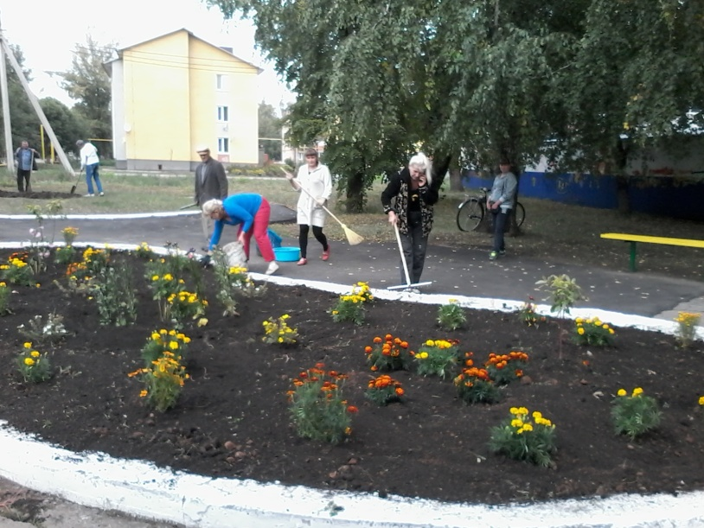
Городской конкурс социальный проектов и идей
«Отрадный – территория развития»
Внесены изменения в документацию по конкурсу. Добавлена номинация по благоустройству «Уютный город».
18 социальных проектов по благоустройству от СОМ выиграли гранты по 100 тысяч рублей. Во дворах появились досуговые площадки, теннисные столы, игровые зоны и тд.

Slide 24
Практика городского округа Отрадный по развитию общества и благотворительной деятельности
Использование технологии фондов местного сообщества: власть - бизнес - общество (Отрадненский благотворительный фонд «Все вместе»).

Slide 25

Отрадненский благотворительный фонд «Все вместе»
Миссия фонда - поддержка социальных, благотворительных, культурных и иных общественно-полезных инициатив местного сообщества, оказание материальной помощи горожанам, попавшим в трудную жизненную ситуацию.
Руководящие органы:
СОВЕТ УЧРЕДИТЕЛЕЙ
определяет направления деятельности, утверждает благотворительные программы, годовой план и отчет
ПОПЕЧИТЕЛЬСКИЙ СОВЕТ
контролирует деятельность фонда, способствует развитию фонда и привлечению финансовых ресурсов
ПРАВЛЕНИЕ ФОНДА:
коллегиальный руководящий орган, утверждает положения о конкурсах, принимает решения о финансировании поступивших заявок
ИСПОЛНИТЕЛЬНЫЙ ДИРЕКТОР
осуществляет всю программную и административную деятельность

Slide 26

Реализуется 7 благотворительных программ
- «Во имя жизни» для помощи тяжелобольных детей,
- «Адресная помощь» для помощи социально незащищенных слоев населения,
- «Развитие массового спорта» для оказания всестороннего развития массового спорта,
- «Счастливое детство» для поддержки детей и подростков, семьи которых находятся в сложных материальных условиях,
- «Уважение и поддержка» для поддержки общественных организаций,
- «Золотой возраст» для создания условий получения новых знаний для пожилых людей.
- «Делаем добро вместе» для развития корпоративной культуры благотворительности в коллективах предприятий, учреждений

Slide 27

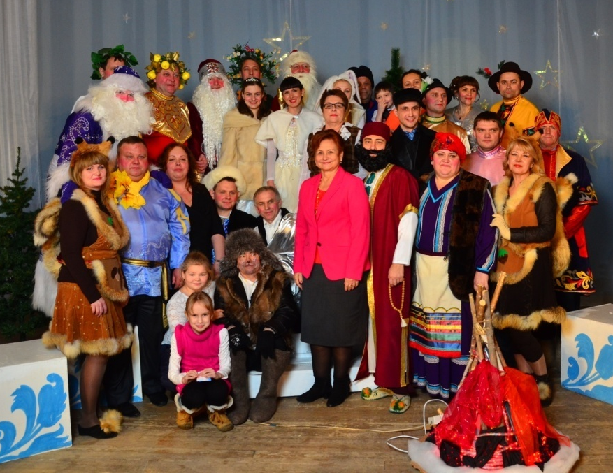
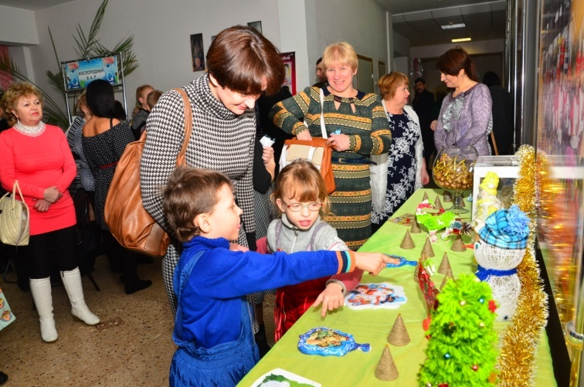
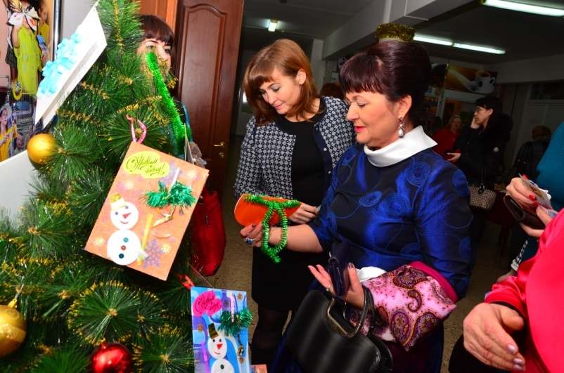
Благотворительная программа «Во имя жизни»
для помощи тяжелобольных детей
Первый благотворительный спектакль «Двенадцать месяцев» с участием известных лиц города
Собрано пожертвований 361 219 руб

Slide 28

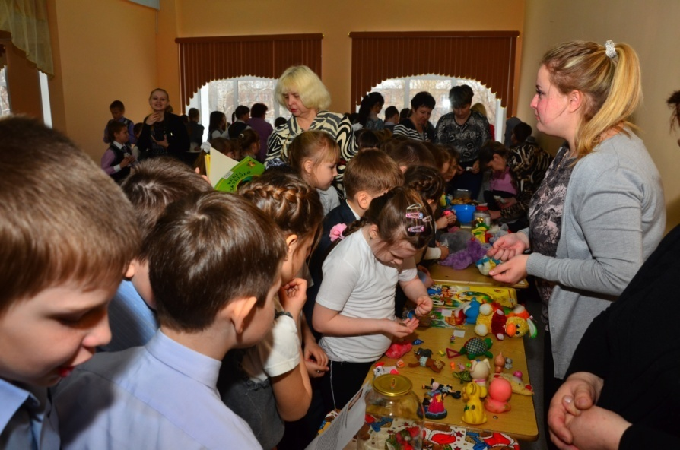
Благотворительная программа «Во имя жизни»
для помощи тяжелобольных детей
Первый благотворительный марафон «Добрый Отрадный»
Собрано пожертвований 332 000руб
«добрый понедельник» – ярмарки в городских школах
«добрый вторник» – ярмарки на предприятиях: ООО «КСК г.отрадного» и ЗАО «огпз»
«добрая среда» – мастер-класс от усатовой н.г. по выпечке куличей
«добрый четверг» – добрые поездки с такси «Престиж»
«добрая пятница» – отдых в концепт-баре «воздух» и «Сафари-парк»
«добрая суббота» – отдых в ледовом дворце и кинотеатре
«доброе воскресенье» – концерт в пансионате ветеранов войны и труда
в завершении марафона состоялся благотворительный концерт в Детской школе искусств.

Slide 29

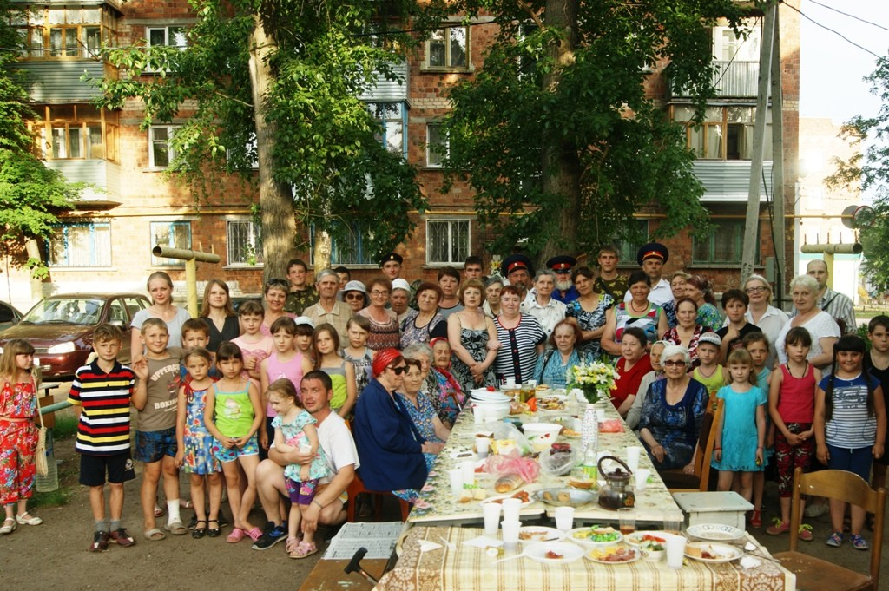
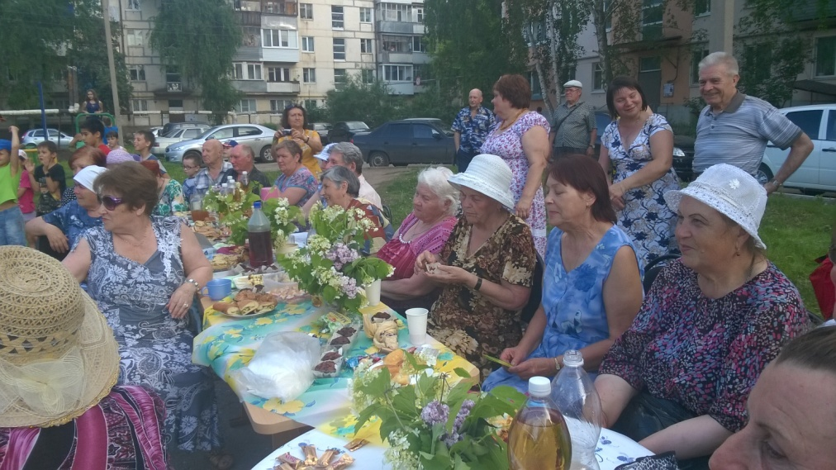
Социальный проект «Добрая традиция из прошлого «Дружный обед»
БЮДЖЕТ ПРОЕКТА – 30 000 рублей
ПАРТНЕРЫ: Советы общественности микрорайонов
Средства гранта направлены на приобретение уличного теннисного стола, печатную и сувенирную продукцию

Slide 30
В 2016 году продолжится реализация благотворительных программ:
- «Во имя жизни» для помощи тяжелобольных детей.
Финансовый план на год 1 500 000 руб.
-«Делаем добро вместе» пожертвования частных лиц для финансирования программ фонда Финансовый план на год 500 000 руб
- «Адресная помощь» для помощи социально незащищенных слоев населения.
Финансовый план на год 500 000 руб
- «Развитие массового спорта» для оказания всестороннего развития массового спорта.
Финансовый план на год 400 000 руб
- «Уважение и поддержка» для поддержки общественных организаций.
Финансовый план на год 400 000 руб
Итого: 3 300 000

Slide 31

Приглашаем
26 декабря 2015 года на второй городской благотворительный музыкальный спектакль.
Все средства от реализации билетов поступят на программу «Во имя жизни»

